Slide 1
2022
The physics of financial networks

Slide 2

作者简介
1 英格兰银行
2 英国伦敦大学学院计算机科学系
3 苏黎世大学银行与金融系
4 威尼斯大学经济系
5 伦敦政治经济学院系统性风险中心
6 伦敦数学实验室
7 罗马第二大学物理和信息网络系
8 意大利IMT卢卡高等教育学院
9 罗马综合系统研究所
10 莱顿大学洛伦兹理论物理研究所
11 威尼斯卡福斯卡里大学分子科学与纳米系统系
12 欧洲生活技术中心，威尼斯大学
13 伦敦数学科学研究所
14 意大利国家研究委员会

Slide 3
1. Network structure
目录
content
2. Dynamics of financial networks
3. Statistical physics of financial networks
4. Conclusions and perspectives

Slide 4
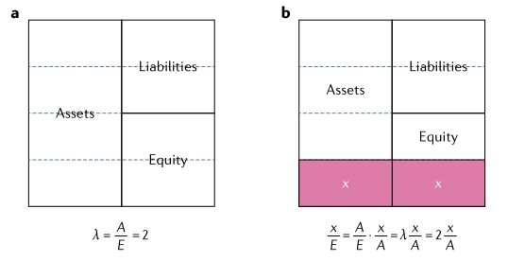
杠杆作用
杠杆作为损失放大器可以从单个投资者推广到相互关联的资产负债表网络中。网络内冲击的传播由一个银行间杠杆矩阵控制，矩阵的主导特征值决定了外源冲击的内生放大水平。
其值为资产和权益之比，代表资产价值1%的变化将转化为权益的λ%的变化。
λ=2的投资者资产负债表的典型化表示

Slide 5
01
网络结构
在金融系统网络中，节点代表经济主体，边代表它们之间的关系。金融系统最真实的表现形式是时序多层网络（temporal multiplex network）
1
单层网络
①所有权网络具有小世界及无标度属性，在不同的国家表现出不同的集中属性。
②金融机构之间的信贷网络结构。这类金融网络通常非常稀疏，具有厚尾度分布、高聚类系数和短平均路径长度以及异配性。
③金融网络的特点是核心-外围结构。核心机构之间紧密相连，而外围机构虽连接松散，却通常与核心节点相连，这种拓扑结构可能是中介机构不完全竞争的结果。

Slide 6
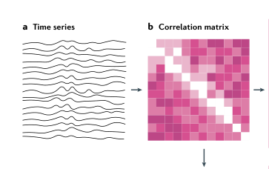
01
网络结构
只包含一种类型的节点(如 A 类节点) ，当两个同类节点所共同连接另一类节点（如B类节点）的数量不为零时，这两个同类节点相连，并且连边的权值正比于其共同连接的另一类节点的数量（例如，两个董事的连边权值代表他们同时所在的公司的数量）。
2
共现网络
（1）共现形式可以通过二分网络及其单模投影来表示。共现网络可以揭示从节点的内在属性来看不明显和不可预测的高阶属性。（即不易被识别出来的资产组合可能会对冲击传播产生重要影响。）
（2）共现网络的复杂性：
①网络中存在大量的间接联系；
②一个悬而未决的问题是对所构建网络中选择嵌入几何的理论论证
③所有节点之间的整体相关性掩盖了网络表征所要描绘的真正的二元依赖关系
④维数灾难
补充：随机矩阵理论

Slide 7
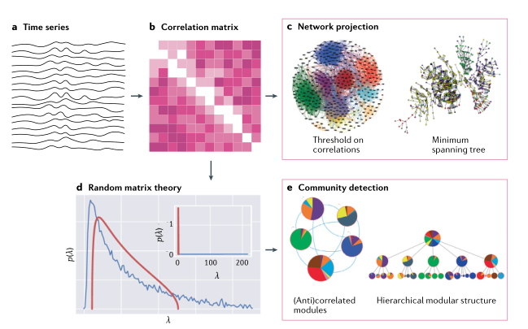
01
网络结构
c和e中的网络是从标准普尔500市场股票的时间序列获得的，不同的颜色代表股票所属的不同部门。
红线：
Marchenko-Pastur密度
多元时间序列中基于相关性的网络

Slide 8
01
网络结构
3
多层网络和高阶网络
成对的金融实体可以通过多种类型的关系连接起来，每一种关系都捕获一种不同的交互“层”。
与简单的单层网络相比，多层网络上的动力学过程（如金融传染）可以产生更丰富的现象。
另一个富有成果的调查领域是衍生品市场所隐含的网络。早期的研究都集中在信用违约互换（CDSs）上，信用违约互换允许机构对冲其风险，并为不同市场参与者的金融风险提供市场估值。当信用违约互换保险公司自身承担了太多风险时，这种传染会在信用违约互换市场上蔓延。在某些情况下，信用违约互换合同的存在可能导致无法确定哪些机构违约，在计算中也无法消除这种模糊性。

Slide 9
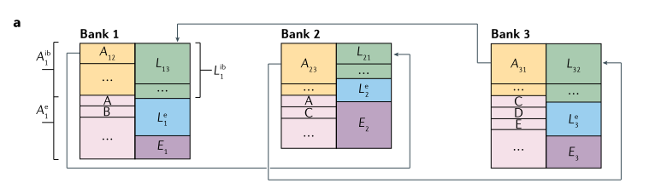
金融网络动力学
1.通过偿付渠道和流动性渠道直接传染
02
同业资产和负债相当于银行对之间的偿付义务。这种网络的构建只需将每个银行作为一个节点，将每笔银行间负债（或资产）作为一个连边。这些网络是单向 （债务不一定是对称的）和加权的（通过债务的货币金额），且没有环路（银行不对自身支付）
①流动性传染（liquidity contagion）资产负债表中的相关量是同业负债和流动性资产，同业负债代表即将交付的付款，流动性资产是外部资产的一个子集，由现金或易于转换为现金的资产组成。

Slide 10
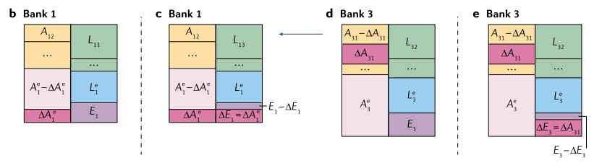
金融网络动力学
1.通过偿付渠道和流动性渠道直接传染
02
②偿付能力传染：当一家银行的破产或信誉下降对其债权人产生影响时，就会发生这种情况。偿付能力传染最简单的形式是违约传染。违约在金融网络中的蔓延被称为违约级联效应或多米诺效应。

Slide 11
金融网络动力学
1.通过偿付渠道和流动性渠道直接传染
02
③融资传染（funding contagion）：当以前向 i 银行借贷的银行决定一旦贷款到期不再续贷时，这种传染就会发生。
双重风险敞口模型也被用来研究网络底层拓扑与其稳定性之间的关系。
更多样化（更互联）的网络更具韧性。当存在放大损失的机制（如债权人的反应）时，系统性风险和多样化之间的关系是非线性的。多样化不会对违约级联的程度产生单调的影响。传染动力学的不稳定性与特定拓扑结构（不稳定循环）的存在有关，这些拓扑结构可能出现在更多样化的网络中。
一个连通性更强的网络对小冲击韧性较大，对大冲击的韧性却更小，这与金融网络可能具有“鲁棒但脆弱”特征的推测一致。
还有的文献致力于评估和设计最佳政策来降低系统性风险。

Slide 12
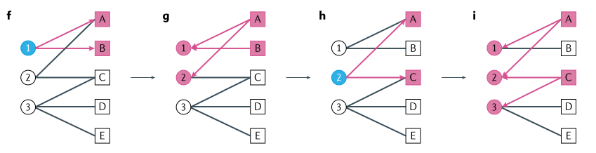
02
金融网络动力学
2.通过重叠投资组合的间接传染
金融机构通过某种共现关系间接建立联系。这是一种二分网络，两种类型的节点分别代表银行和资产，而连边将银行连接到其所投资的资产。即通过重叠投资组合的网络，银行可能会被动地受到它们没有投资的资产的影响。
例如，银行1没有直接接触银行2，但是它们有共同投资的资产A，那么银行1和银行2的传染仍然存在；
尽管银行1没有直接持有C资产，但它通过其投资组合和银行2之间的重叠间接暴露在C资产的风险中。

Slide 13
02
金融网络动力学
2.通过重叠投资组合的间接传染
重叠投资组合网络的属性如何影响其稳定性，以及在什么条件下系统能够吸收或放大外部冲击？
线性阈值模型：只要银行的损失保持在给定的阈值以下（股本），银行就被动不做出其他行为，而当损失超过阈值时则将清算其整个投资组合。使用这种方法，能够得出增加多样性（这降低了单个机构的风险）不一定会增加系统稳定性的结论。
从理论的角度看，由重叠投资组合导致的网络传染模型具有能够正确识别与危机相关的违约能力。
杠杆率目标动力学模型：遭受损失的银行清算一部分投资，试图保持杆杆率不变，最大化其预期的股本回收率，这受到了风险价值或预期损失的约束，还有的文献考虑了阈值和杠杆率之间的动态关系、以及此种传染对银行以外的金融机构的影响。

Slide 14
02
金融网络动力学
3.多层网络上的传染
研究表明，专注于网络中的单层可能会低估高达90%的系统性风险,且单层风险不能简单相加，所以对金融传染的完整描述应该同时考虑多层网络上的多个传染渠道。不同层面的风险可以相互抵消或加强。系统的稳定性取决于各层之间传染过程的相互作用，传染渠道之间的相互作用会大大增加总损失。

Slide 15
03
金融网络的统计物理学
对于特定的网络结构建模时是否会存在过拟合问题？
（统计系综的某些特征与实际网络相同，但在其他方面是随机的）
网络结构的统计系综的构建：在想要施加的表示关键拓扑属性的一组约束条件下，寻找使熵泛函最大化的图（在允许的结构上定义）的概率分布。
热力学（或统计）平衡下的网络概念：如果现实世界的网络与某一组约束所指定的系综一致，那么这些约束就捕捉到了现实世界网络中的鲁棒或守恒性质.

Slide 16
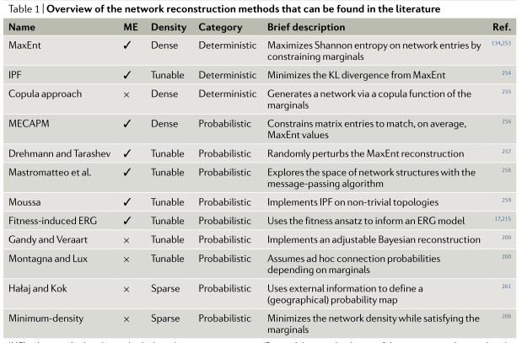
03
金融网络的统计物理学
1.均衡网络与网络重构
ME：该方法是否基于最大熵；
密度表示重构网络的密度
类别：是确定性的还是概率性的方法
ERG, 指数随机图；
IPF，迭代比例拟合；
MECAPM，最大熵资本资产定价模型。
文献中可以找到的网络重构方法综述

Slide 17



03
金融网络的统计物理学
网络的最大熵系综：
不确定性最大化是通过最大化香农熵来实现的，可用信息作为约束包含在优化过程中。基本原理是利用作为施加约束结果的性质来获得重构网络。

Slide 18
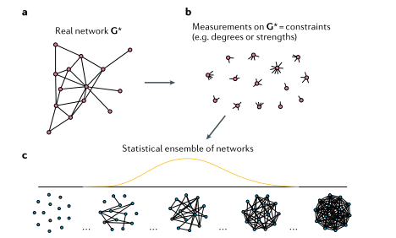
03
金融网络的统计物理学
经济学上的均衡和热力学平衡概念无关，但两个概念的联系可以通过考虑以下因素建立：如果观察到的网络是经济均衡的结果，那么和所有节点具有相同供需水平的替代结构都是可行的。

Slide 19
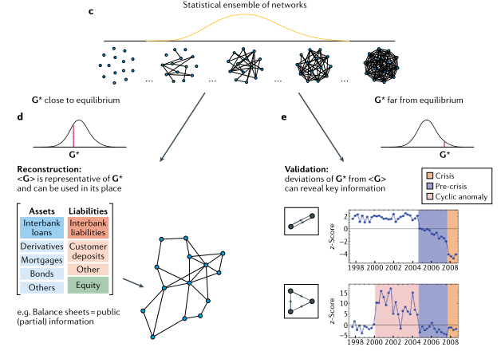
03
金融网络的统计物理学
金融网络统计系综的构建及其在网络重构和模式检测中的应用

Slide 20
03
金融网络的统计物理学
2.网络失衡与验证
要实现成功的重构，需要网络处于强加的约束所隐含的（信息论或等效的热力学）平衡。当关于经验网络的全部信息可用时，基于熵的框架可以用于构建零模型，并检查经验网络是否与它们兼容。在这种情况下，强加的约束被假设为手头网络的唯一解释变量（这正是任何最大熵模型的零假设）。因此，如果用零模型能准确描述经验网络，它所体现的零假设就不能被拒绝。当这种情况没有发生时，这意味着所选择的约束无法给出经验网络的详尽描述。从这个意义上说，经验网络是“失衡的”。

Slide 21
结论和展望
04
①对网络效应重要性的认识导致了政策概念的发展：
（微观审慎监管+宏观审慎监管）
②越来越多的机构开始使用金融网络模型来评估风险。
①金融传染渠道模型的一般性问题没有得到充分探索；
②金融参与者之间关系的变化的假设何时成立问题；
③全球金融网络的全面分析仍然无法实现；
④将金融网络嵌入到宏观经济模型的问题；
⑤与气候相关的金融风险逐步受到重视。

Slide 22
2022
感谢您的观看！
There was a young flower in the desert where all was dry and sad looking.
It was growing by itself . enjoy every day

